Slide 1
INTENTION DEVICES
Diseño de un ecosistema de dispositivos orientados hacia una relación más consciente con la tecnología.
SANTIAGO GAETE FERNÁNDEZ

Slide 3
“El diseño de interfaces digitales explota deliberadamente los mecanismos neurobiológicos del usuario para maximizar el tiempo de pantalla, erosionando progresivamente su autonomía atencional y capacidad de decisión consciente.”
ARISTA I
ARISTA II
ARISTA III
Asimetría de fricción
Entrar es instantáneo, salir requiere decisión consciente.
Multifuncionalidad como trampa
Trabajo y ocio, mismo dispositivo.
El modelo de negocio: La adicción no es un efecto colateral, es el producto.
Problemática + 3 Aristas

Slide 4
Marco Teórico
UX/UI
BIOLOGÍA
Diseño Persuasivo
Monetización del Tiempo de Pantalla
DISEÑO UX
Fricción Intencional
Biología Humana
Capitalismo de la Vulnerabilidad Cognitiva
Economía Digital
CONTEXTO SOCIO-ECONÓMICO

Slide 5
Usuario y Contexto
Antecedentes: Ha intentado reducir su screentime previamente
Relación: Reconoce su relación con el scroll como “adictiva”/problemática
Uso: Trabajo, Conexiones, estudio
Trigger: Momentos de espera
"Adulto joven que reconoce su uso del smartphone como problemático y quiere reducirlo, pero no puede evitarlo porque lo necesita para cumplir con sus obligaciones"
Instagram
Tiktok
Whatsapp
Otros
22 años, estudiante
"Saco el celular para buscar algo en google, termino viendo reels durante media hora”

Slide 6
Objetivo General
Identificar contextos de uso cotidiano en que el smartphone opera como sustituto de herramientas especializadas, para determinar la arquitectura de cada dispositivo.
OEI
Diseñar un ecosistema de dispositivos de función delimitada que reduzca la dependencia del smartphone como interfaz única, favoreciendo prácticas de uso tecnológico consciente e intencionado en usuarios adultos jóvenes
Definir los criterios morfológicos, ergonómicos y de segmentación funcional de cada dispositivo del ecosistema, en función de los contextos identificados.
OEP
Hipótesis
El diseño un ecosistema de dispositivos phygital que suplan las necesidades actualmente concentradas en el smartphone, permitirá a los usuarios disociar su dependencia del dispositivo móvil, recuperando agencia sobre su comportamiento y reduciendo el uso no intencional.
Evaluar si el ecosistema reduce el uso no deliberado del smartphone en los contextos definidos, mediante pruebas con usuarios y métricas de screen time observado.
OEV

Slide 7
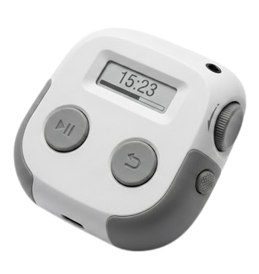
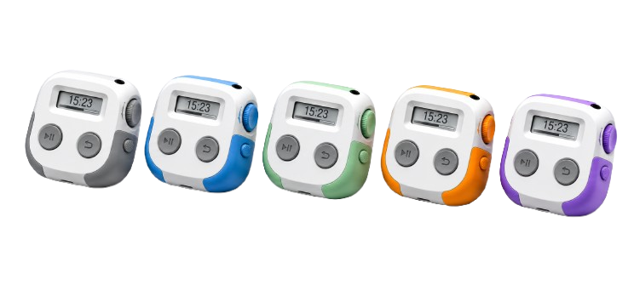
Intention Devices:
Familia de dispositivos de función delimitada que permiten hacer lo que necesitas sin exponer al usuario a los estímulos que generan uso no deliberado.
“Intention: WorkOut”
Spreadsheet
Cronómetro
Servicio de streaming(Spotify, Apple Music, etc)
Flujo más eficiente
Minimiza el uso no intencional
Separación física de contextos

Slide 8
PLANIFICACIÓN
01
02
03
04
Investigación y Diagnóstico
Prototipado
Validación en Campo
Optimización Final
Marzo – Junio
Junio – Agosto
Agosto – Octubre
Octubre – Diciembre
Entrevistas exploratorias
Análisis de referentes
Definición de escenarios
Modelos morfológicos
Flujo de interacción
Prototipo Workout
Testeo en contexto real
Registro de uso
Métrica Screen Time
Refinamiento de diseño
Prototipo Alta Fidelidad
Documentación Título
RESULTADO:
Brief + 5 escenarios validados
RESULTADO:
Prototipo funcional v1
RESULTADO:
Hallazgos usabilidad
RESULTADO:
Ecosistema presentable

Slide 9
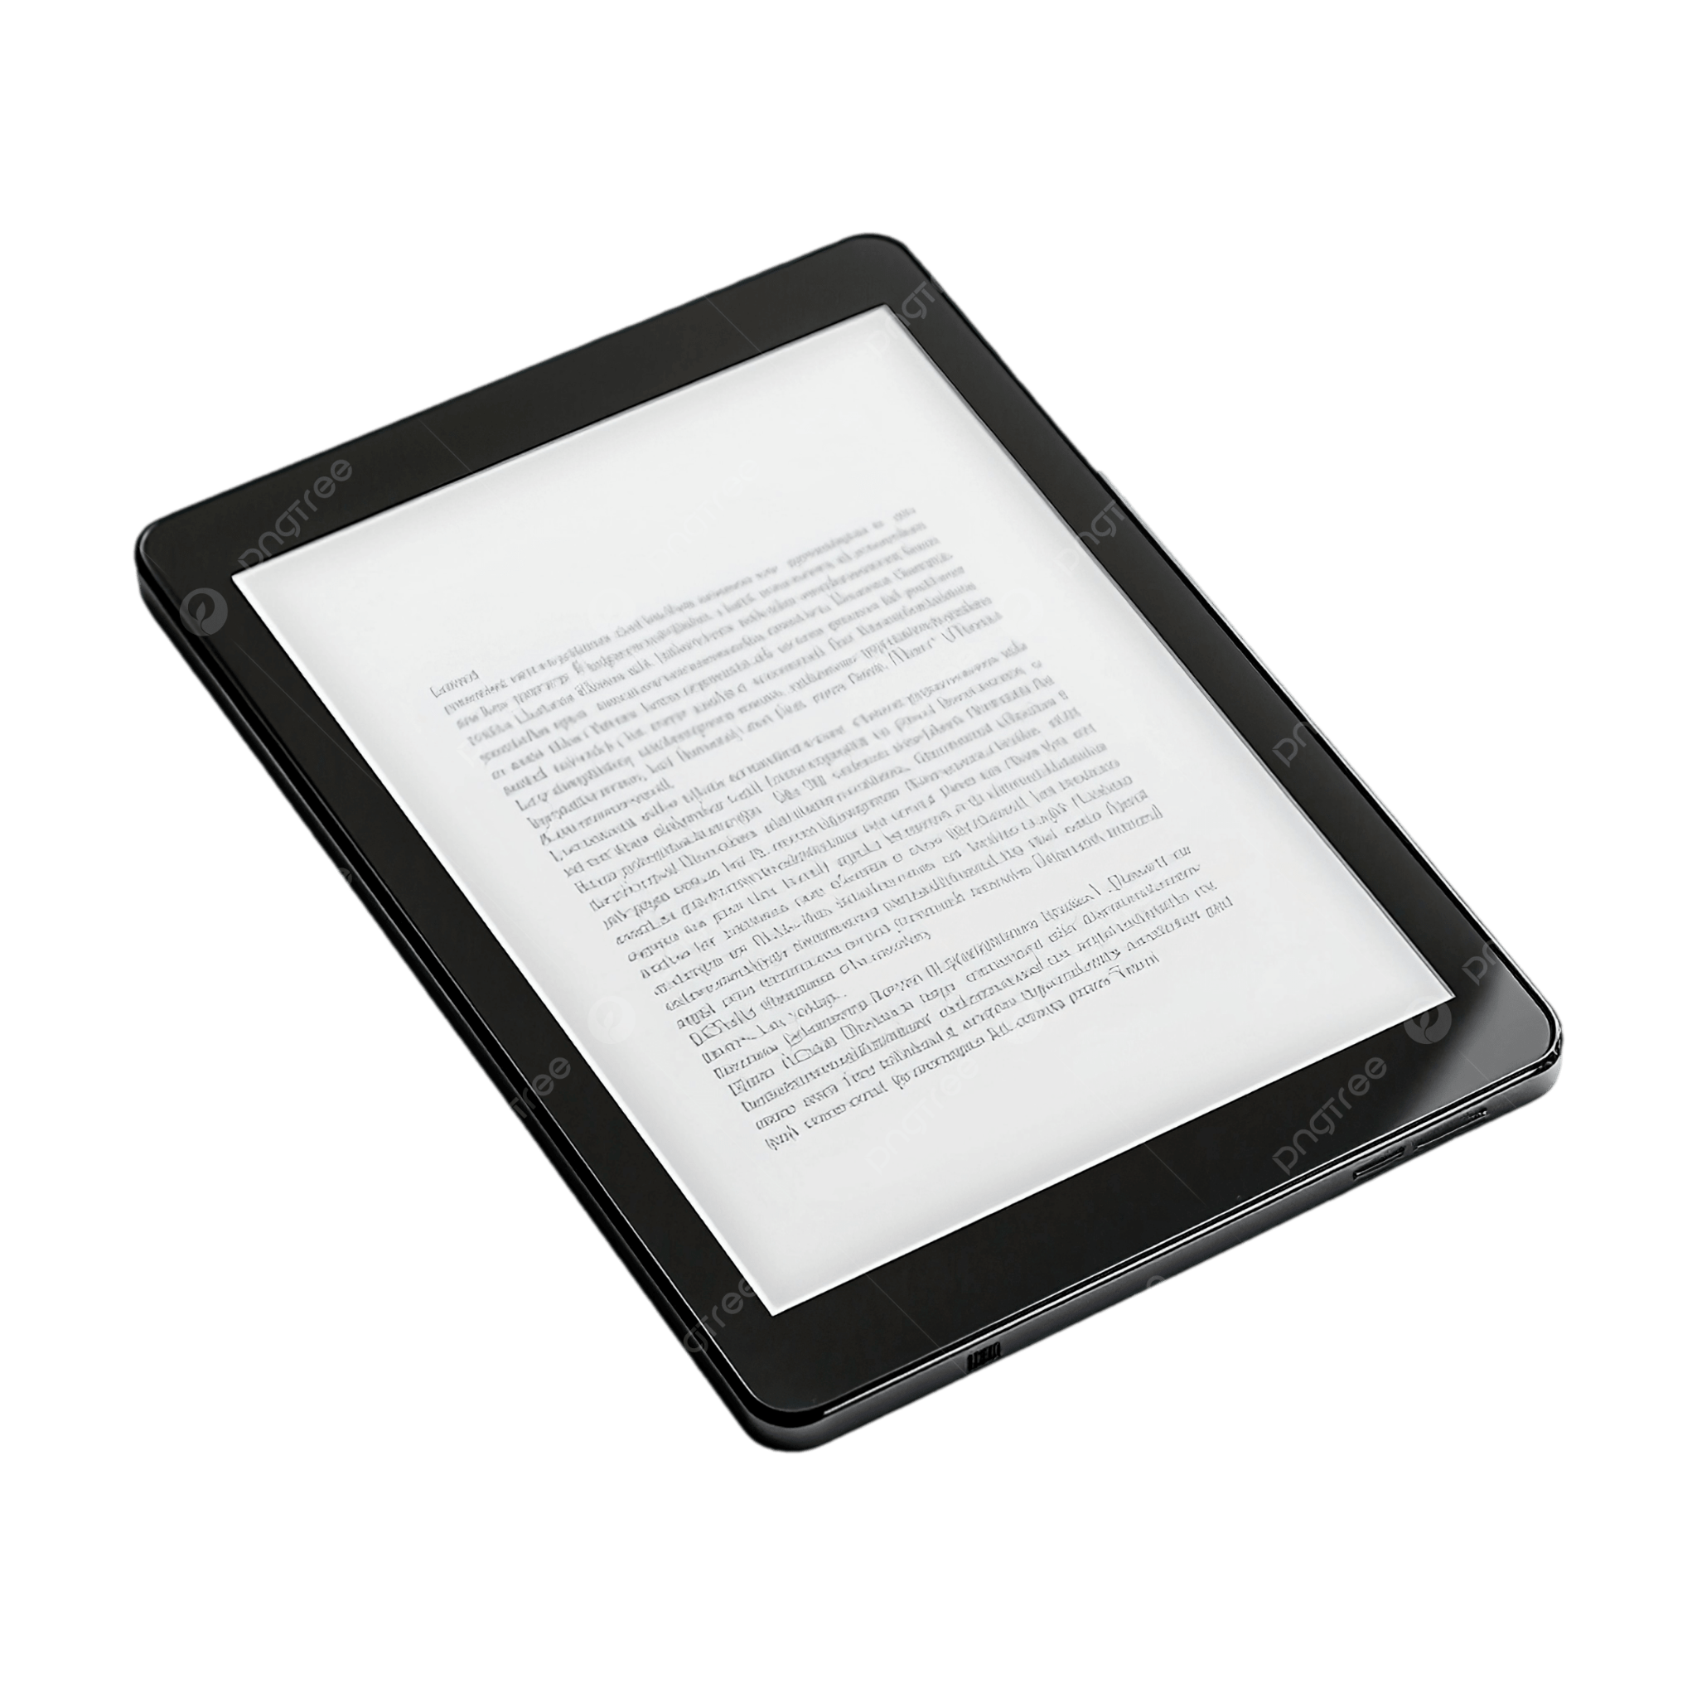
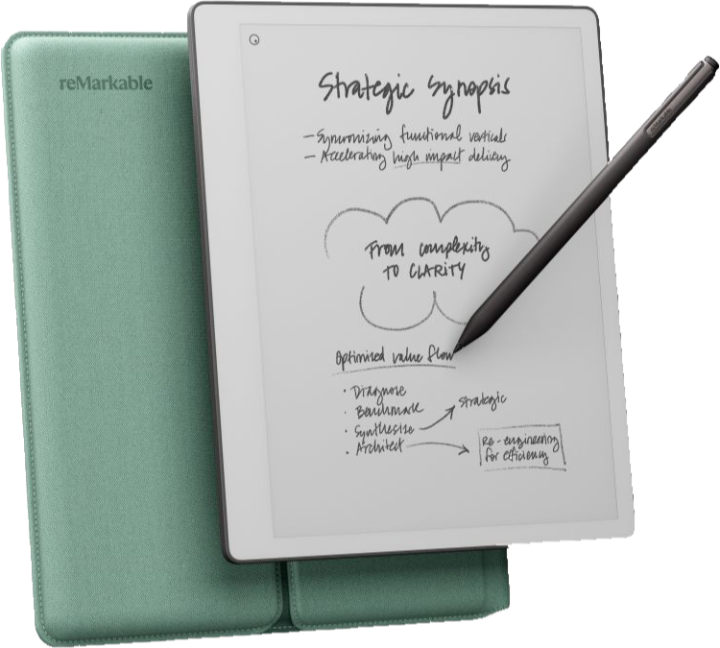
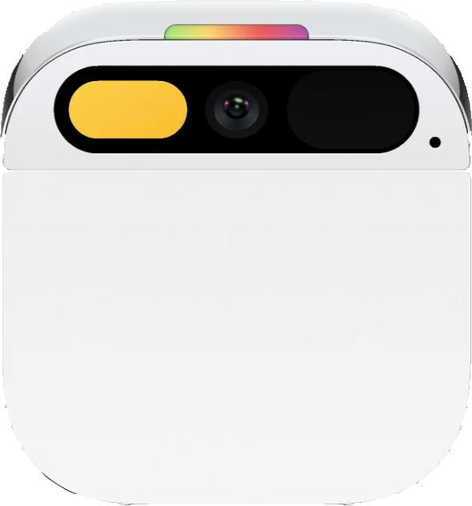
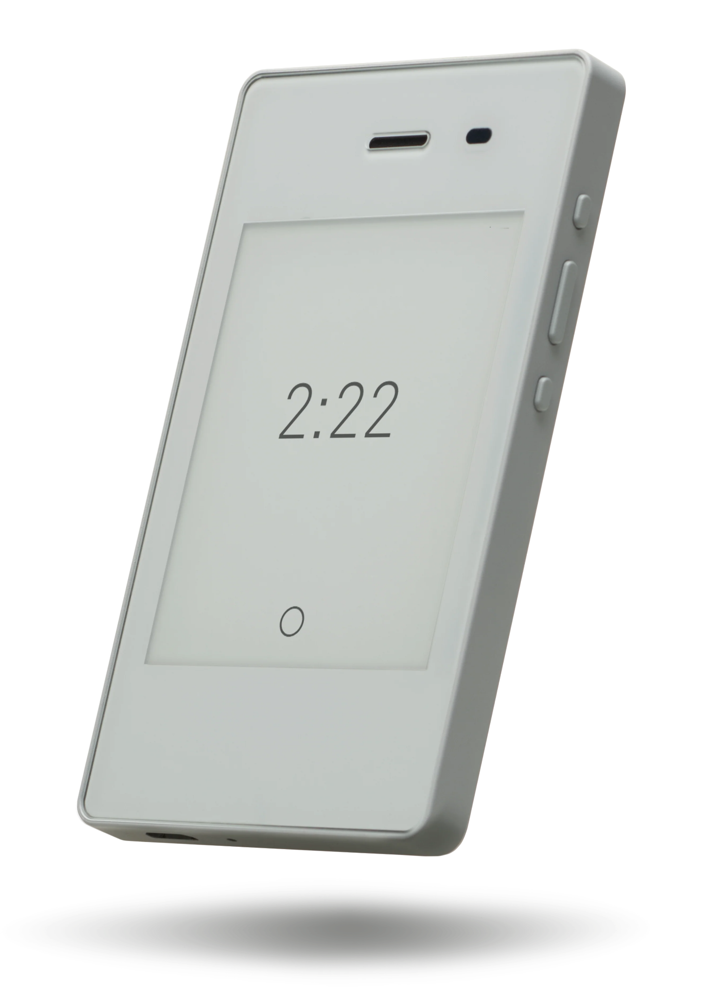
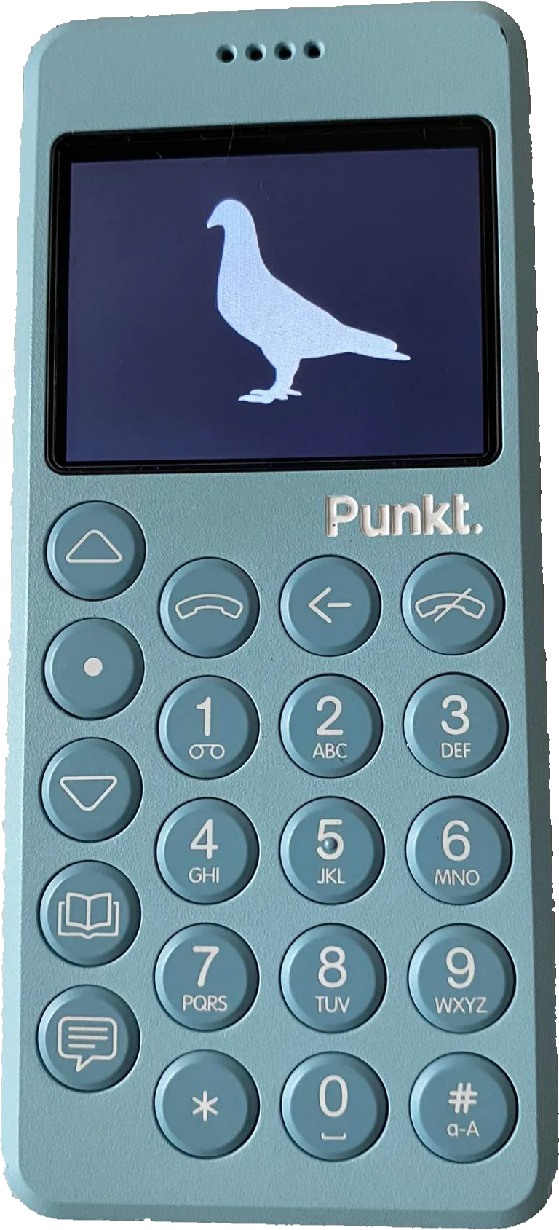
Especialización Funcional
Fricción de Salida
Humane AI Pin - Kindle - Remarkable Paper Pure - Punkt. MP02 - Light Phone II

Slide 10
¿Es posible diseñar para la libertad, o todo diseño es en algún grado una forma de cautiverio?

Slide 12
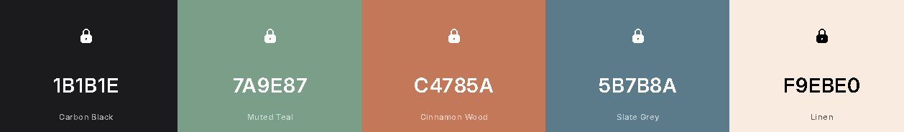
1B1B1E
7A9E87
C4785A
5B7B8A
F9EBE0

Slide 17
posibles preguntas: ¿Por qué un ecosistema de dispositivos alternativos y no una intervención sobre el smartphone existente?
porque el smartphone está estructuralmente capturado por los incentivos económicos del tercer ámbito — cualquier intervención desde adentro puede ser revertida por la misma lógica que creó el problema. Un dispositivo externo al ecosistema no está sujeto a esos incentivos.

Slide 18
“El diseño de interfaces digitales explota deliberadamente los mecanismos neurobiológicos del usuario para maximizar el tiempo de pantalla, erosionando progresivamente su autonomía atencional y capacidad de decisión consciente.”
BIOLOGÍA
DISEÑO
CONTEXTO
HUMANA
UX/UI
SOCIO-ECONÓMICO
Fundamentos Neurocognitivos del Comportamiento
Economía de la Atención y Extractivismo Conductual
Diseño de Interfaces y Persuasión Conductual
PROBLEMÁTICA + 3 ARISTAS

